Slide 1
Програмний засіб для оцінювання та забезпечення рівня захисту інформаційних ресурсів підприємства
Доповідач:ст. гр. 1КІ-14сп Омельчук О.В.
Науковий керівник: к.т.н., доц. Цирюльник С.М.

Slide 2
Актуальність теми:
Створення і підтримка захищеного середовища інформаційного обміну, що реалізує певні правила політики інформаційної безпеки сучасної організації.
Мета:
Підвищення рівня захищеності системи комплексного захисту інформаційних ресурсів підприємства.

Slide 3
Процес створення програмного засобу представлений у вигляді безперервного циклу
Впровадження та орга-нізація обраних для використання заходів способів і засобів захисту
Здійснення контролю цілісності та управління системою захисту інформації
Здійснення вибору засобів захисту інформації та їх характеристик
Виділення інформації, яка підлягає захисту
Уточнення вимог до СЗІ
Проведення оцінки вразливостей і ризиків інформації при наявності загроз і каналів витоку
Виділення вимог до системи захисту
Виявлення потенційно можливих загроз і каналів витоку інформації

Slide 4
Структурна схема
1.Власник підприємства
2.Виконавчий
директор
3.Директор з
маркетингу
4.Керуючий
відділом постачання
5.Виробничий
відділ
6.Фінансовий
відділ
7.Відділ
кадрів
9.Група
планування
12.Транспор-тний відділ
15.Дизайнерський відділ
18.Служба безпеки
10.Рекламний відділ
13.Відділ
закупівлі
16.Відділ створення колекцій
8.Менеджер з
питань комп’ютеризації
11.Відділ
продажу
14.Відділ приймання (склад сировини)
17.Цех №1
Крою та шиття

Slide 5
Модель інформаційних потоків підприємства:
інформаційні потоки № 1, 3, 6, 7, 9, 10 інформація по виконаній роботі;
інформаційний потік № 2 служба безпеки та відділ комп’ютеризації тісно пов'язані, їм необхідно співпрацювати разом особливо у випадках, коли є ймовірність виникнення загрози в комп’ютерних мережах;
інформаційний потік № 4 інформація про стан організаційної безпеки підприємства;
інформаційний потоки № 5 персональні дані працівників, які працюють чи мають працювати на фірмі;
інформаційний потік № 8 фінансові та бухгалтерські звіти;
інформаційні потоки № 11, 14 інформація про надання фінансів для реалізації планів компанії;
інформаційний потік № 12 директор з маркетингу та група планування разом з відділом продаж контролює стан зовнішнього ринку;
інформаційний потік № 13 склад зберігає та видає сировину виробничому відділу, веде облік наявної кількості сировини та виданої на виробництво;
інформаційний потік № 15 фінансовий відділ виділяє кошти на виробництво, звіти по витратах на виробництво.
2
Менеджер з питань комп’ютеризації
Власник підприємства
3
Група планування (рекламний відділ, відділ продажу)
Служба безпеки
10
4
1
12
9
Виконавчий директор
5
Директор з маркетингу
Відділ кадрів
8
6
11
7
Фінансовий відділ
Виробничий відділ (дизайнерський, відділ створення колекцій, цех)
Керуючий відділом постачання (транспор-тний, відділ закупівлі та приймання)
14
13
15

Slide 6
Логіко-ймовірнісна модель

Slide 7
Оцінювання рівня загрози
Для оцінювання рівня загроз використовується формула:
N=Р*V,
де N – оцінка рівня загрози, P – ймовірність виникнення, V – вартість загрози.
Лінгвістична шкала оцінювання рівня загроз:
низький (0 - 5000);
нижче середнього (5000 - 10000);
середній (10000 - 15000);
вище середнього (15000 - 20000);
нижче вищого (20000 - 25000);
високий (25000 - 30000);
вище вищого (30000 - 50000);
дуже високий від 50000.

Slide 8
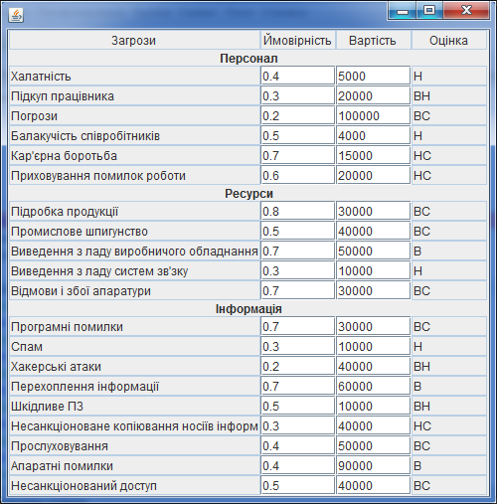
Оцінювання рівнів загроз

Slide 9
В результаті оцінювання критичними напрямами захисту підприємства є:
  1) апаратні помилки;
  2) виведення з ладу виробничого обладнання;
  3) шкідливе програмне забезпечення;
  4) промислове шпигунство;
  5) підробка продукції.

Slide 10
Політика інформаційної безпеки
Політика інформаційної безпеки розробляється у вигляді декількох документів.
Основними розділами політики інформаційної безпеки є:
використання програмних засобів;
протидія апаратним помилкам;
інструктажі співробітників підприємства;
аналітична робота;
захист продукту від підробки.

Slide 11
Архітектура система захисту

Slide 12
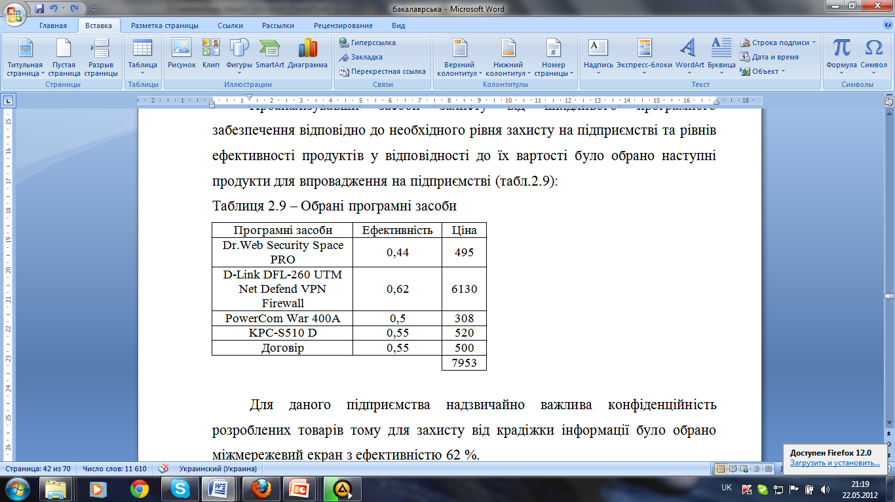
Оптимізація системи захисту інформації

Slide 13
Дякую за увагу!

